Slide 1

RPA: Libertando Pessoas, Potencializando Empresas
@solucaoaprtech aprtech.com.br

Slide 2

Apresentação/Contato
Luciano Raitz
Formado em Ciências da Computação
Pós-Graduado e Tecnologia de Aplicações WEB
Fundador e CEO do IALL Group (APR Tech, DGL Serv, Dominium Tech)
Defensor de que a tecnologia deve libertar pessoas para inovação e crescimento
@solucaoaprtech aprtech.com.br

Slide 3




dglserv.com.br
SOLUÇÕES BI
Unidades:
Curitiba/PR – Blumenau/SC
aprtech.com.br
SOLUÇÕES RPA
Unidades:
Curitiba/PR – Blumenau/SC
www.dominium.tech
SOLUÇÕES
TELEFONIA IP PBX / BI / RPA
Unidade:
Florida/EUA
@solucaoaprtech aprtech.com.br

Slide 4

O Desafio na Empresa
Tarefas repetitivas, baseadas em regras,
  que consomem tempo e energia, gerando rotatividade
Pressão por produtividade e redução de custos
Equipes sobrecarregadas e pouco tempo para inovação
Retrabalho e erros manuais que geram prejuízo
Dificuldade de integrar múltiplos sistemas e portais
Impacto no colaborador: menos tempo para a própria evolução
Tempo é $
@solucaoaprtech aprtech.com.br

Slide 5
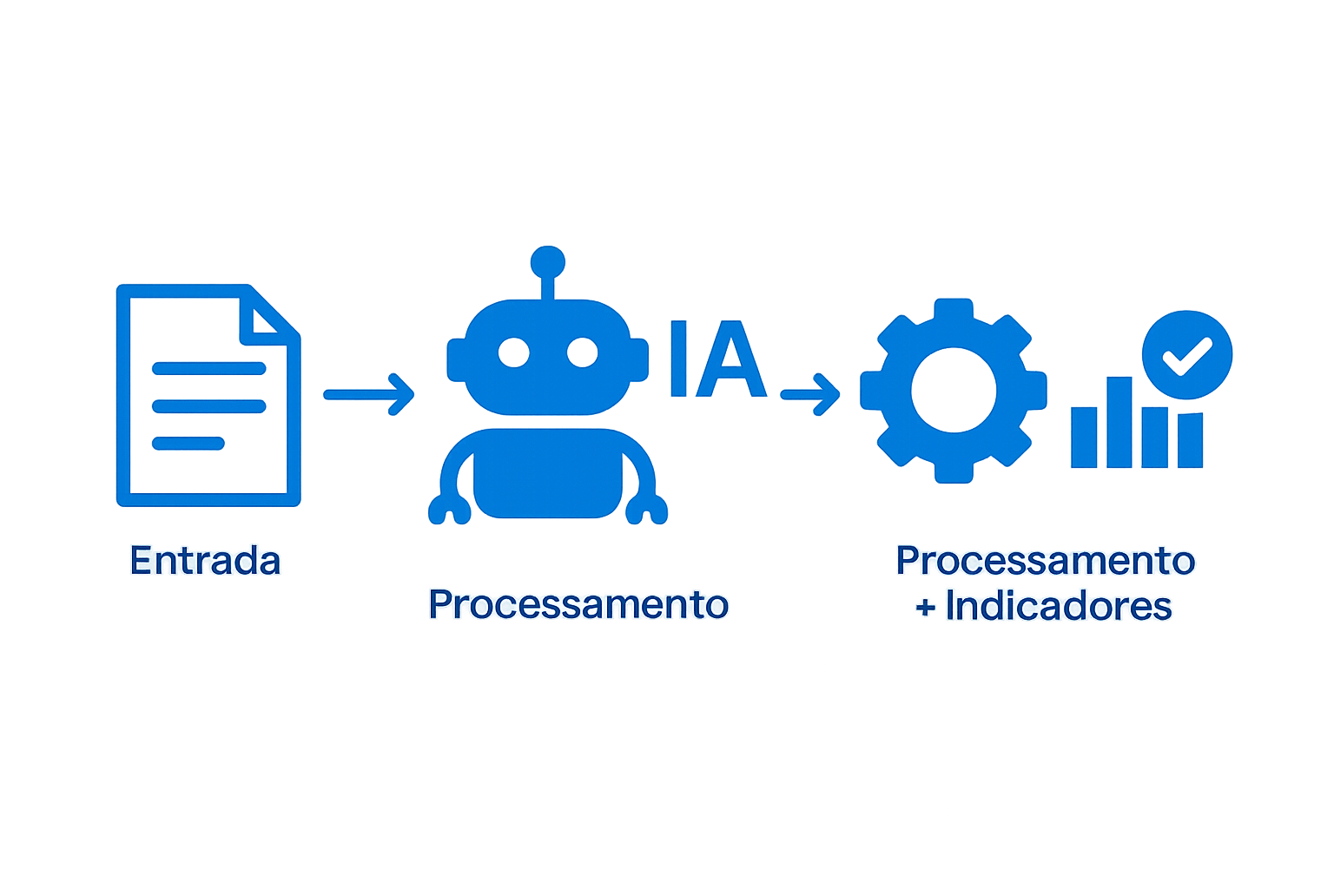
Solução RPA + IA + BPO Digital
RPA: Automação de processos repetitivos e manuais. Robôs digitais que operam 24/7 sem erros
IA: leitura de documentos, reconhecimento de padrões, apoio em decisões
BPO Digital: não só tecnologia, mas entrega completa do processo com SLA, monitoramento e gestão
@solucaoaprtech aprtech.com.br

Slide 6

Mais Tempo para o que Importa
Para as Pessoas: mais tempo para inovação e tarefas estratégicas
Para as Empresas: redução de custos, escalabilidade, menos erros
Para os Clientes: experiência mais ágil, confiável e transparente
@solucaoaprtech aprtech.com.br

Slide 7
Aplicação
Empresa de Serviço (Grande número de colaboradores)
Área de Saúde (sincronização com operadoras)
Fiscal (Contabilidades, CND´s)
@solucaoaprtech aprtech.com.br

Slide 8
O Próximo Passo é Agora
APR Tech com plataforma própria com orquestração RaaS e monitoramento 24/7.
Time especializado: não só tecnologia, mas entrega + operação + BPO, sem custos com “Ferramentas Studio”
“RPA, não é só sobre tecnologia. É sobre liberar o potencial humano e acelerar o crescimento do negócio.”
@solucaoaprtech aprtech.com.br

Slide 9
CASE
KNAPP
MARCELO BUENO GABRIEL
COORDENADOR DE TI
@solucaoaprtech aprtech.com.br

